Slide 1

农商软件支持
客户关系管理系统
长治市互邦软件工程有限公司

Slide 2
目录/Content
01
客户档案
02
客户建模
03
客户查询
04
客户营销
05
客户积分

Slide 3

01
第一部分
客户档案
PART 01

Slide 4
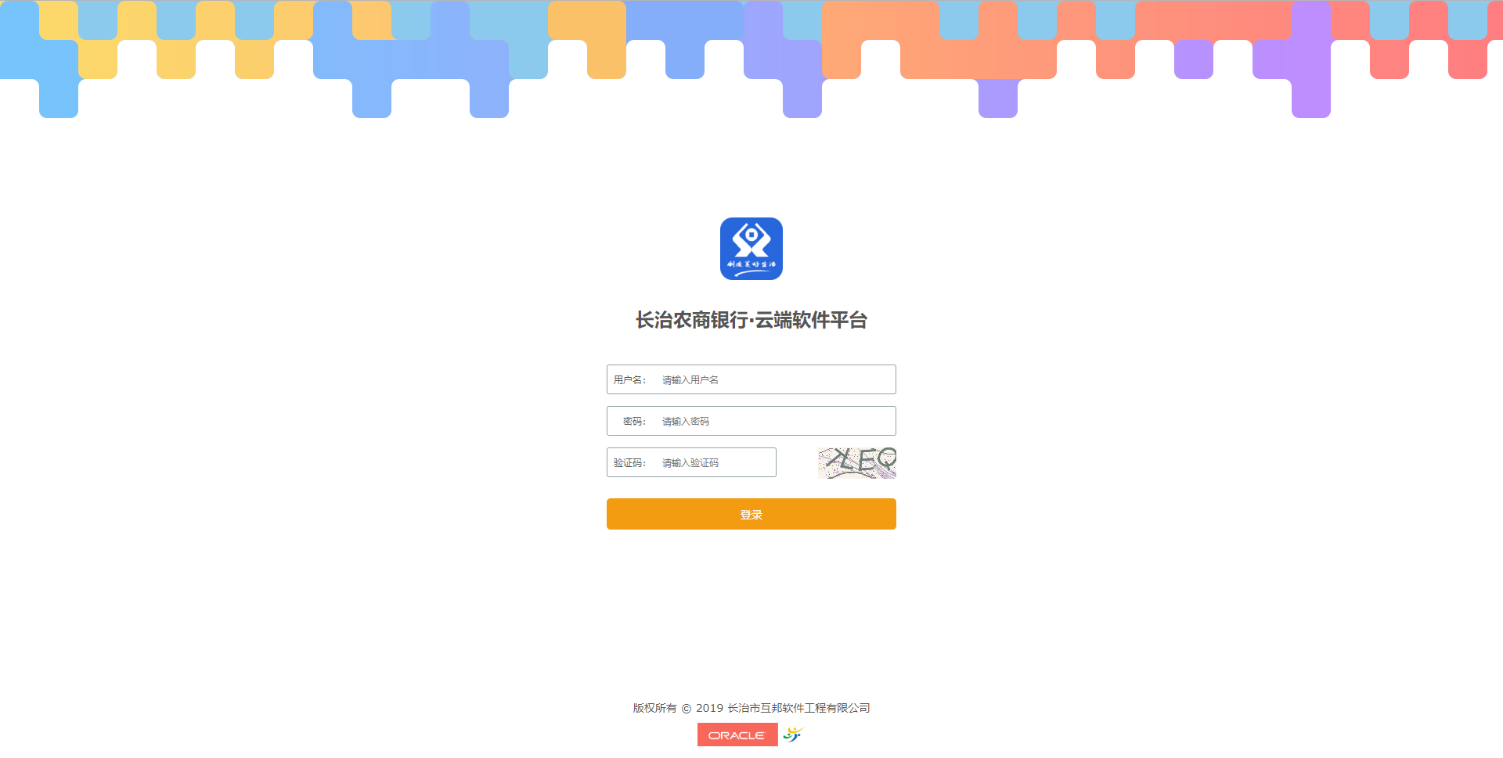
客户档案维护

Slide 5
设计理念
一对一的服务客户
客户信息是企业最重要的资源
全面认知客户
差异化、量身定制金融产品推荐
以客户为中心、提升客户体验、挖掘客户价值、全配置化开发
在实现客户价值最大化的同时实现企业自身的价值最大化
以客户为中心涉及企业的战略、人员架构、产品体系、业务流程以及信息技术的全面支持。

Slide 6

设计目的
客户获取
客户转化
客户营销
客户服务
客户挽留
建立全行客户信息中心
为各业务部门提供客户体系
建立客户挖掘体系
为各产品提供最佳营销客户源
建立客户服务体系
为客户提供一对一的服务体验
建立客户评级体系
为客户群体建立分类标准
建立客户积分体系
提升客户忠诚度

Slide 7
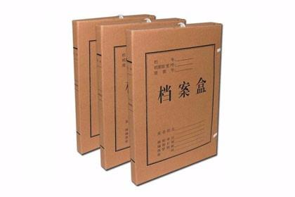
客户档案
客户建档
客户维护
客户分配
我的客户

Slide 8



客户建档 - 数据来源
读取外部接口
员工手工录入
数据仓库导入
客户自主补充

Slide 9
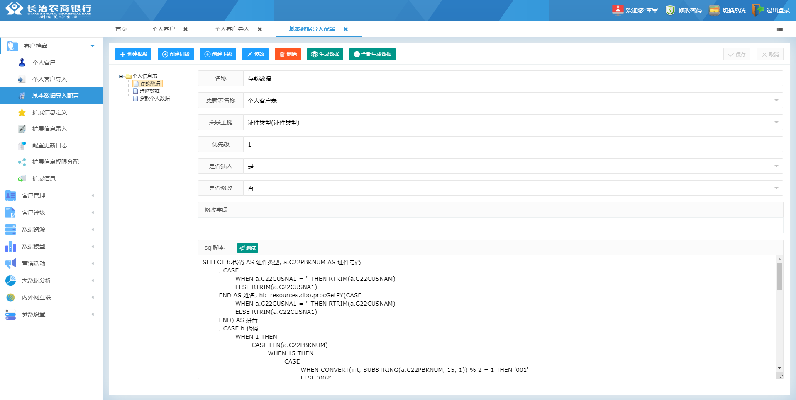
客户建档 - 数据仓库导入
信息采集
客户合并
定时上传
客户信息

Slide 10



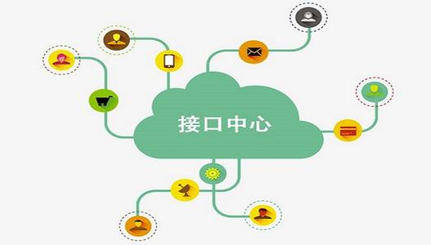
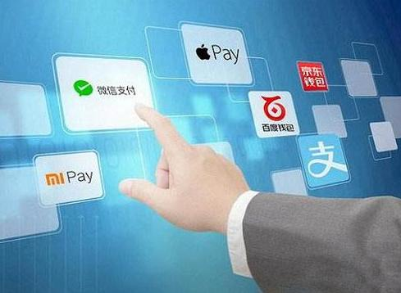

客户建档 - 读取外部接口
其他系统数据库
如：代收费
Excel数据
云端应用接口
如：代发工资
如：线上小贷
第三方支付
第三方接口
如：支付宝
如：手机大数据(联通、移动、电信）

Slide 11

客户建档 - 录入客户信息
大堂经理
客户经理
各级员工
采集内容包括财产信息、资产规模、社会关系等，可自主扩展

Slide 12



客户建档 – 录入客户信息
Web
PC端录入
PAD
平板录入
APP
手机录入

Slide 13
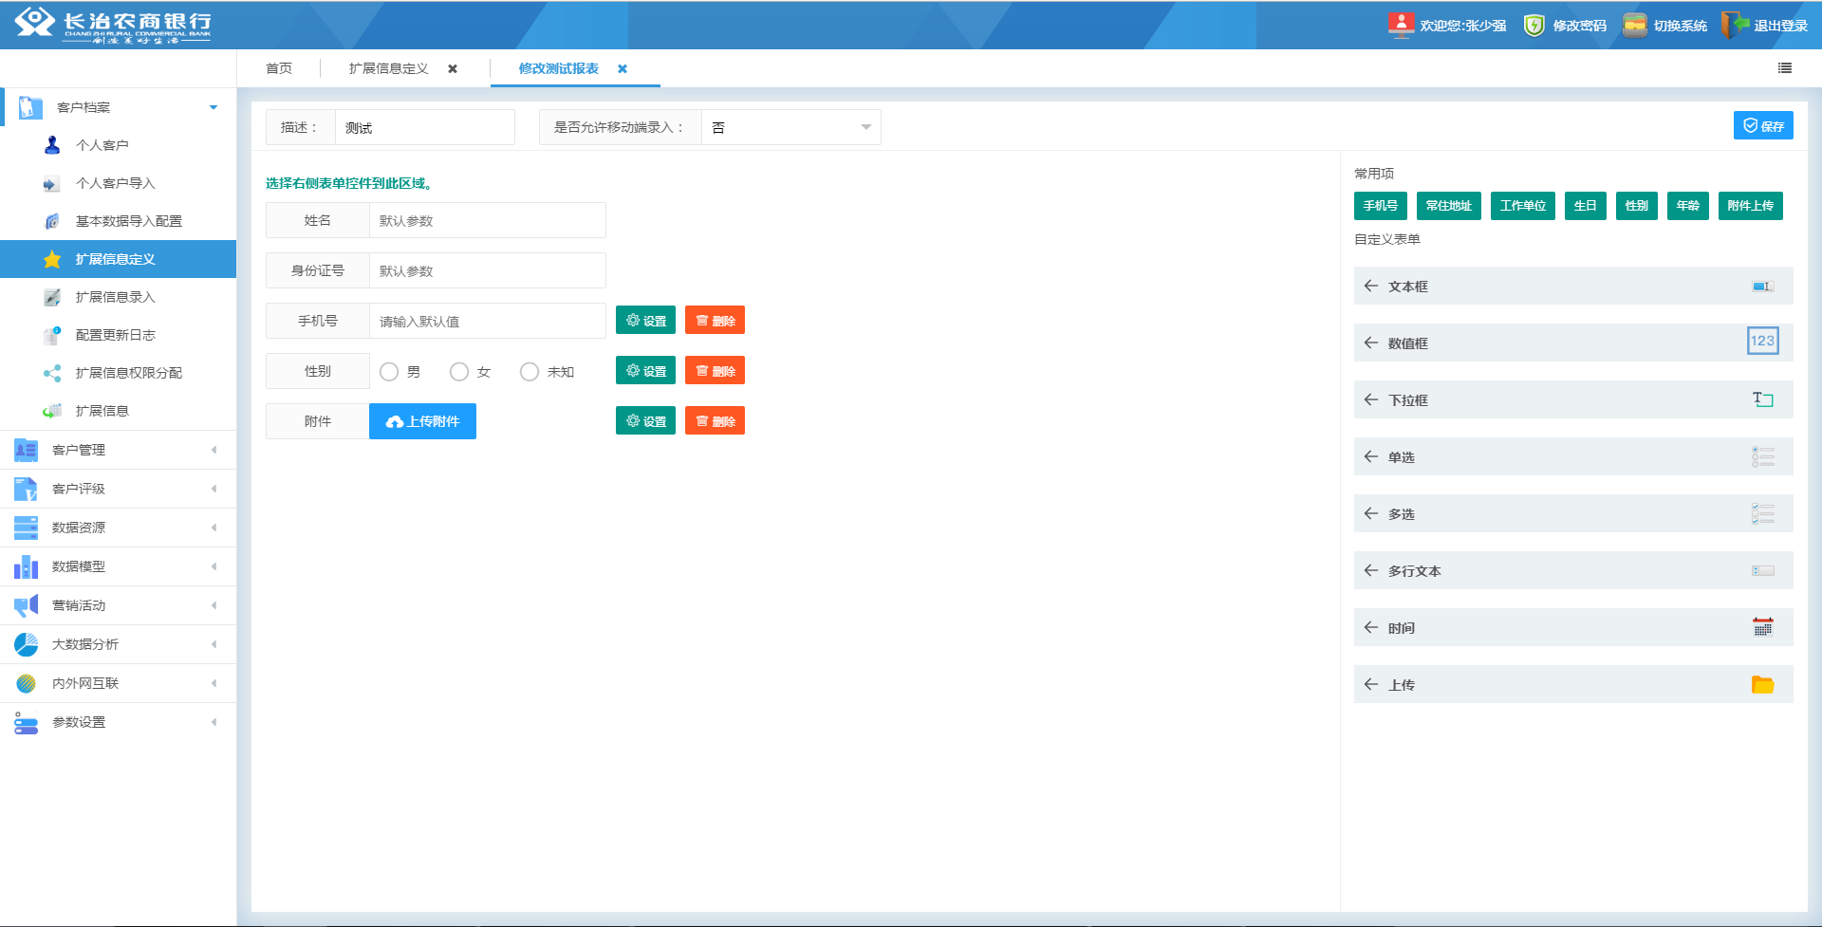
客户建档 - 录入流程
扩展信息
内容定制
授予权限
开始录入
电脑
采集岗位
采集人员
信息名称
录入样式
信息名称
扩展内容
平板

Slide 14

客户建档 - 客户补充
客户补充
位置信息
兴趣爱好
消费习惯
其他资料
工作单位
积分兑换

Slide 15
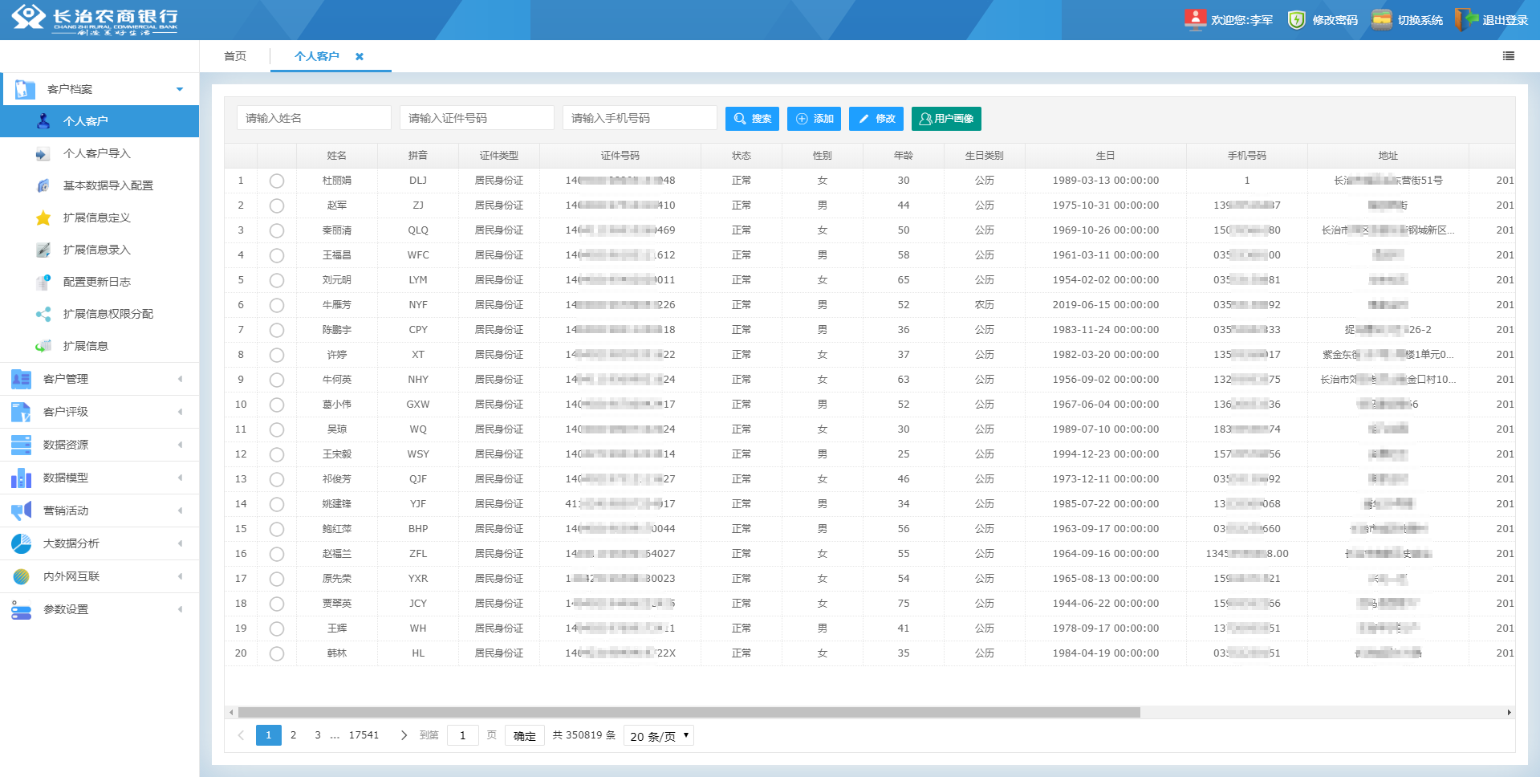
客户档案维护
定位客户
模糊查找
快速识别
手动添加
档案信息
修改资料
档案信息
扩展信息
基他信息
扩展信息
其他信息
客户资料

Slide 16

客户分配
客户认领
支行审核
总行确认
我的客户

Slide 17

02
第二部分
客户模型
PART 02

Slide 18

数据分层
客户标签
客户模型
数据资源
客户应用
数据仓库

Slide 19


数据模型
客户大数据处理过程
C
数据应用
B
数据挖掘
A
数据采集

Slide 20

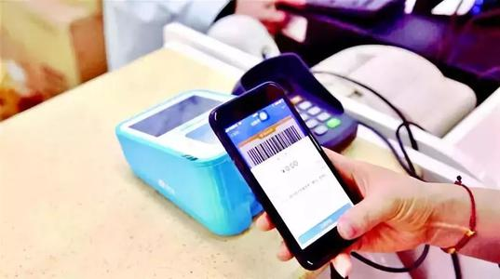




数据仓库
第1层
数据仓库
核心系统
二代支付
信贷系统
电子银行
导入客户信息
资管系统
其他数据

Slide 21

数据分层 - 数据资源
第2层
资源定义
资源概览
资源生成
资源查询
数据资源

Slide 22
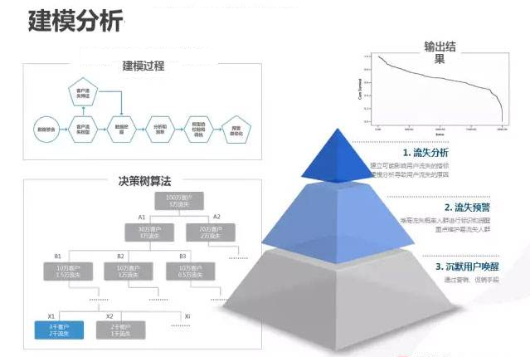
数据分层 – 客户模型
第3层
数据模型
模型来源
设定条件
引用资源
模型算法
模型结果
更新频次
字段内容
存储方式

Slide 23
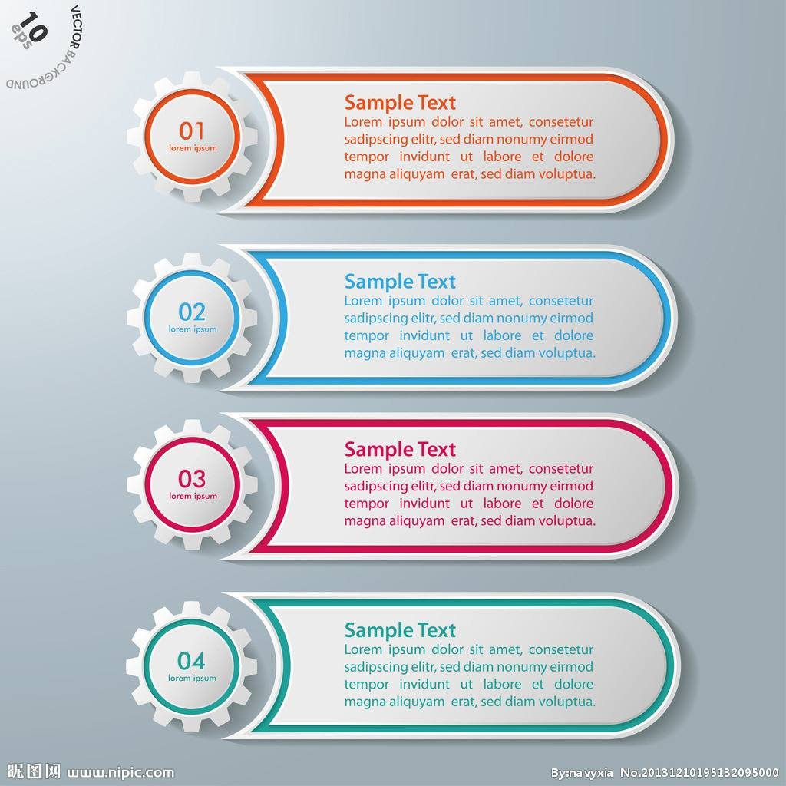
数据分层 – 客户标签
第4层
客户标签
客户标签
打标签
查询
定义规则

Slide 24
客户评级
第5层
客户评 级
3、选取不同的评级指标、个人指标指定系数与权重。完成评级方案的定义
1、对参与到评级中的数据源进行定义
5、根据评级分值，不同的分值段计入不同的评级分类中
定义数据资源
制定评级指标
定义评级方案
计算评级分值
完成评级分类
2、对数据源进行抽像，完成指标的定义
4、每日定时完成评级分值的计算。

Slide 25



客户评级
第6层
数据应用
请替换文字内容，点击添加相关标题文字，修改文字内容，也可以直接复制你的内容到此。请替换文字内容，点击添加相关标题文字，修改文字内容，也可以直接复制你的内容到此。
1、选取客户标签或模型
2、系统筛选批量客户
3、子系统应用客户数据

Slide 26

03
第三部分
客户查询
PART 03

Slide 27
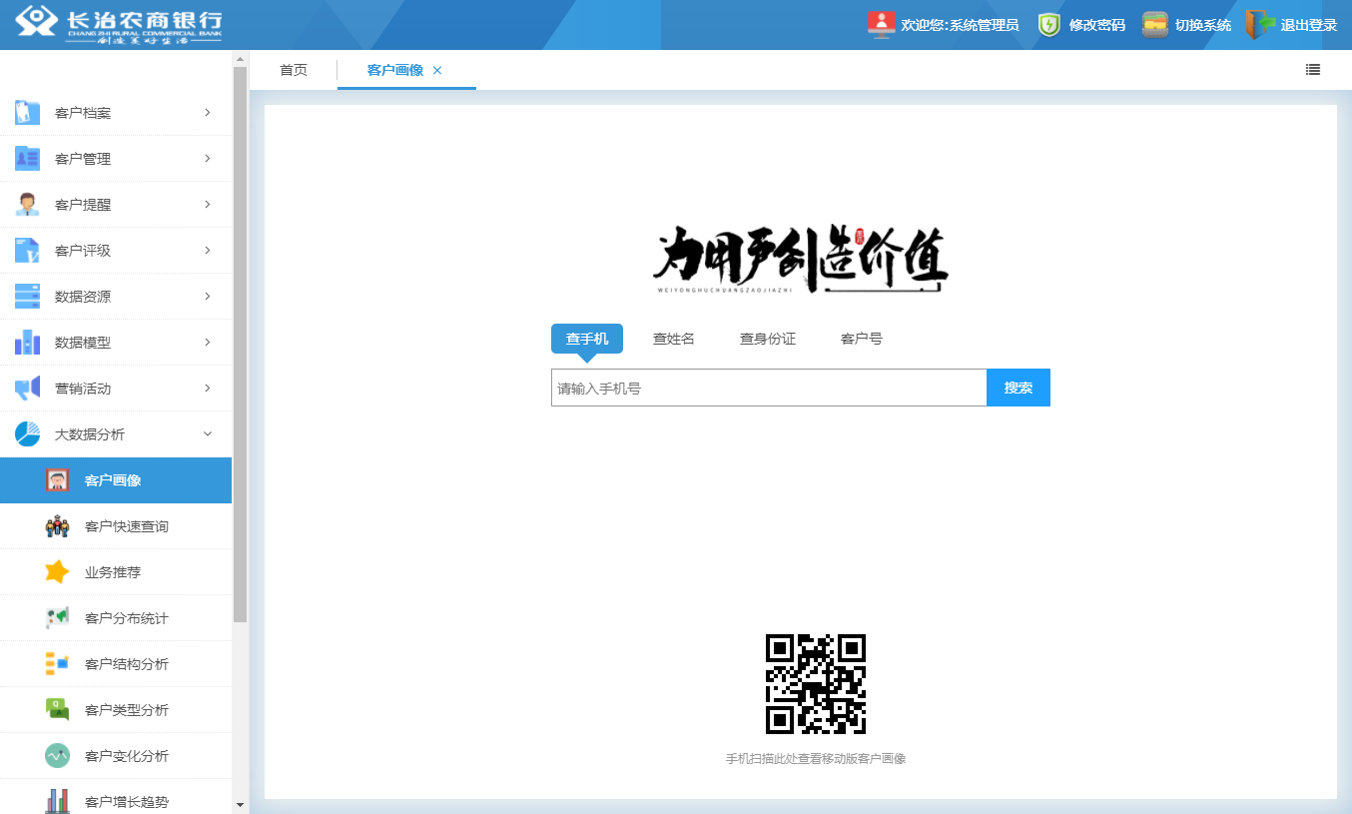
查找客户
手机号
证件号
客户号
姓名
模糊查找

Slide 28
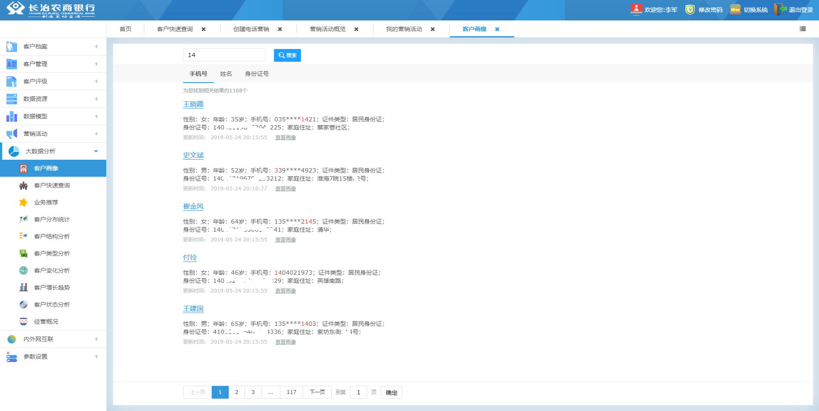

客户信息快照
贷款画像
存款画像
业务推荐
快速认知
理财产品
扩展信息

Slide 29
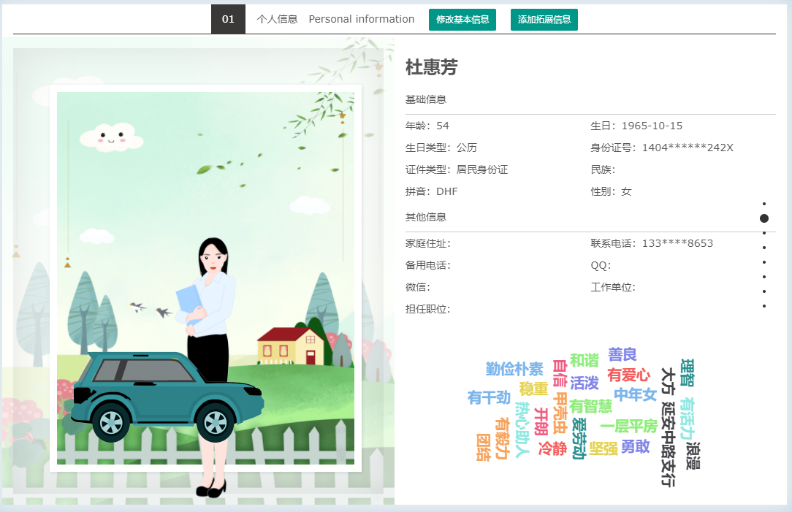
客户图像
基本信息
客户标签
快速认知
客户画像

Slide 30
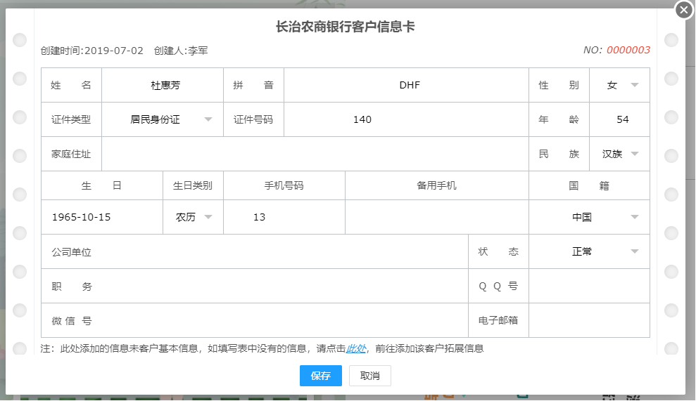
修改基础资料

Slide 31
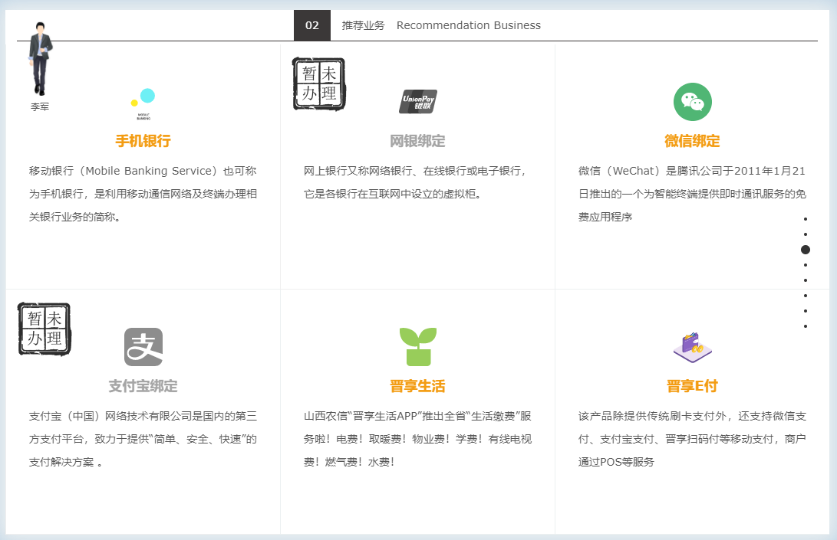
推荐业务办理

Slide 32
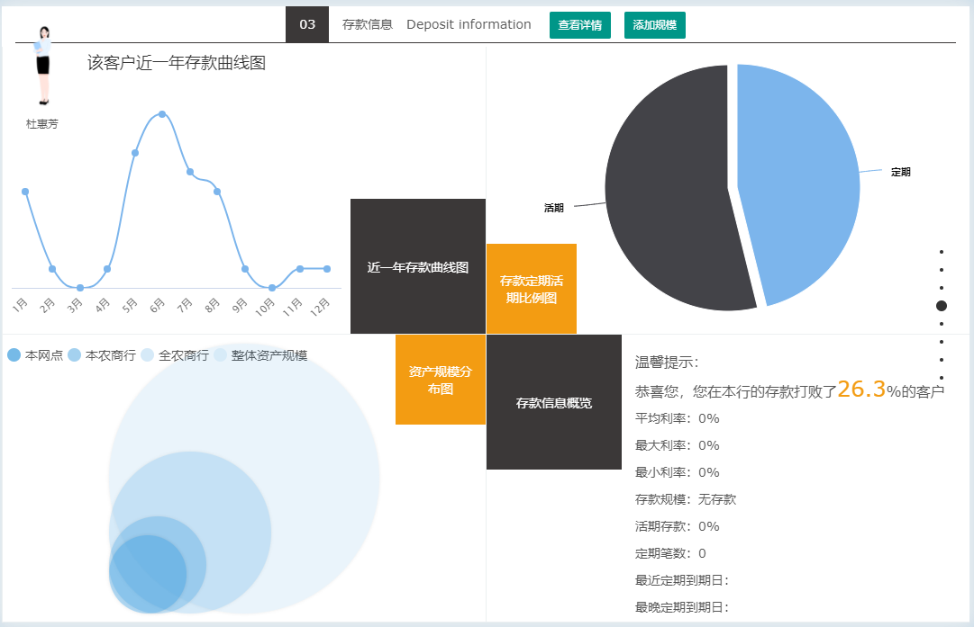
存款画像

Slide 33
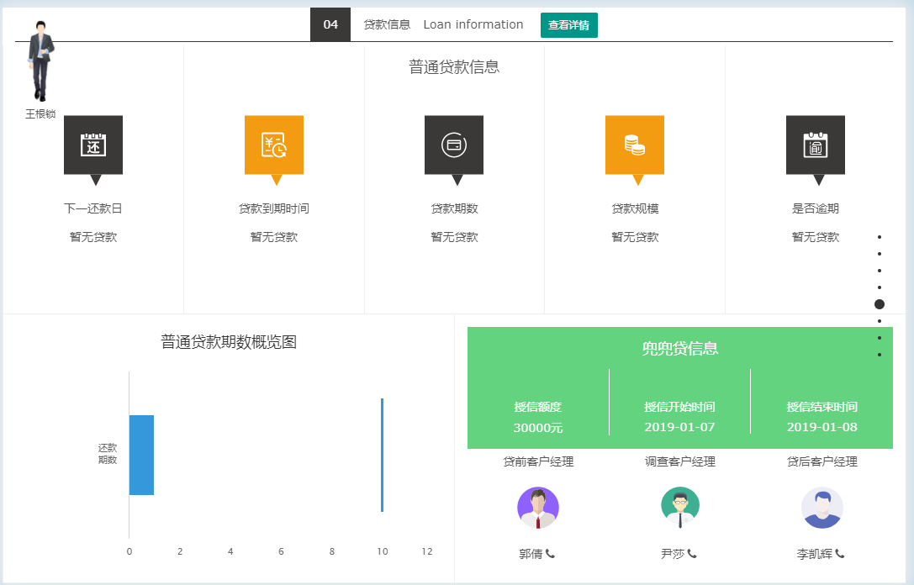
贷款画像 – 已办贷款

Slide 34
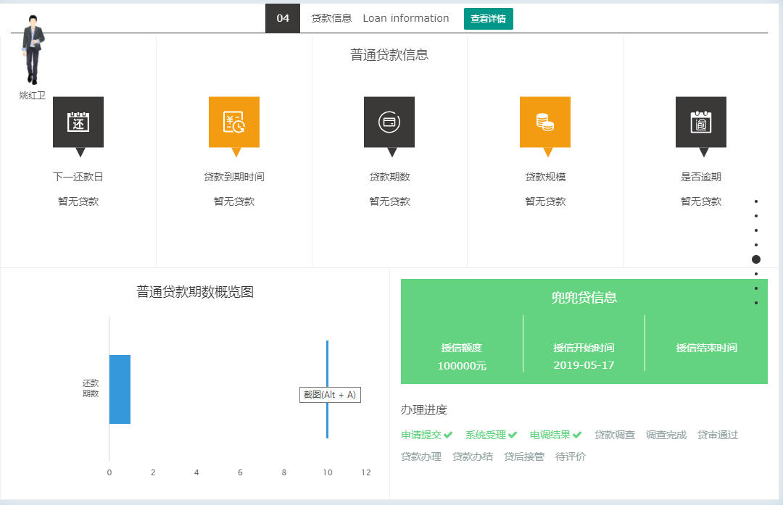
贷款画像 - 办理中

Slide 35
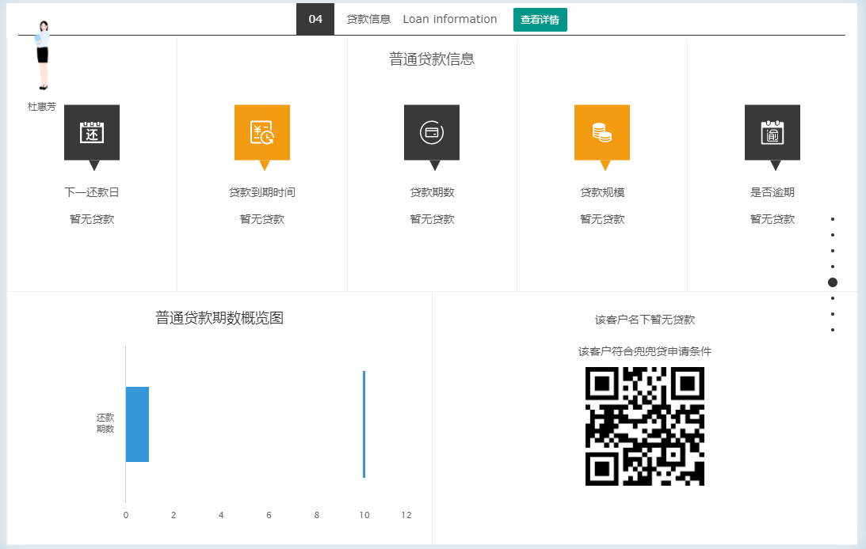
贷款画像 - 现场推荐

Slide 36
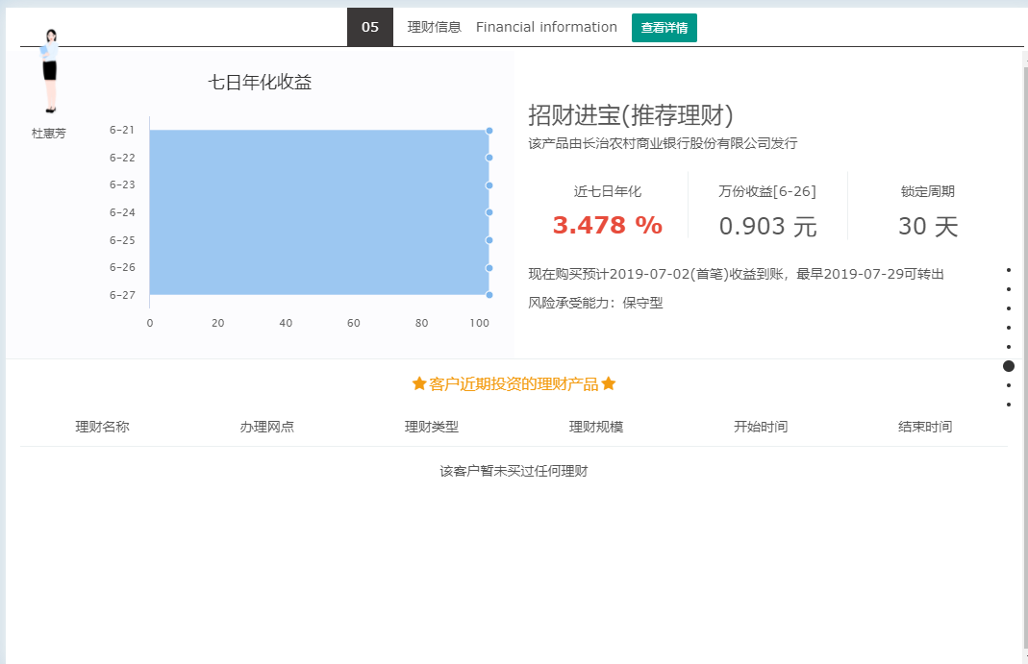
推荐理财或产品

Slide 37
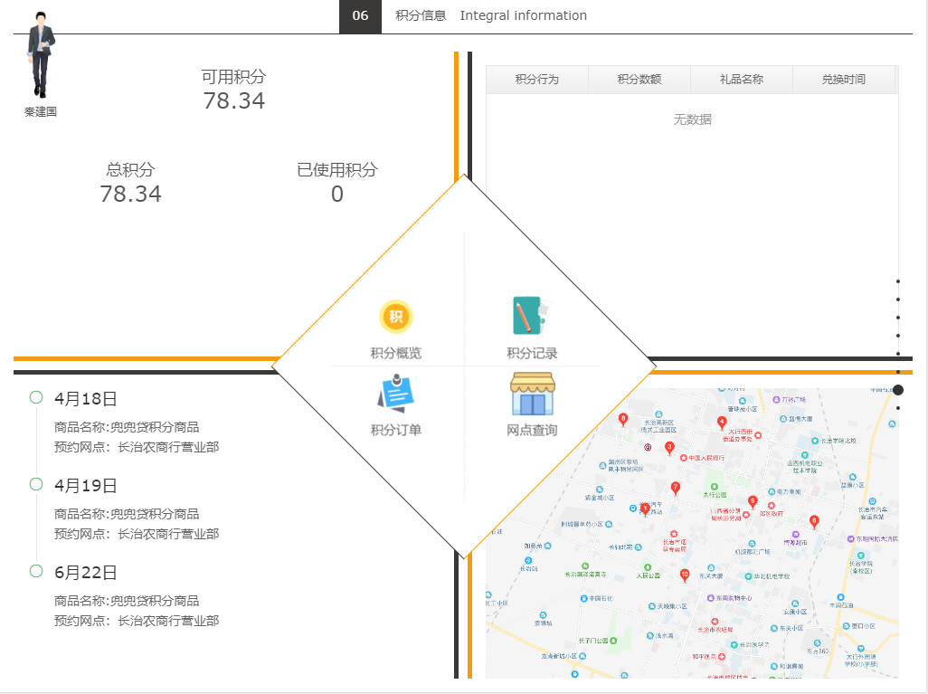
客户积分画像

Slide 38
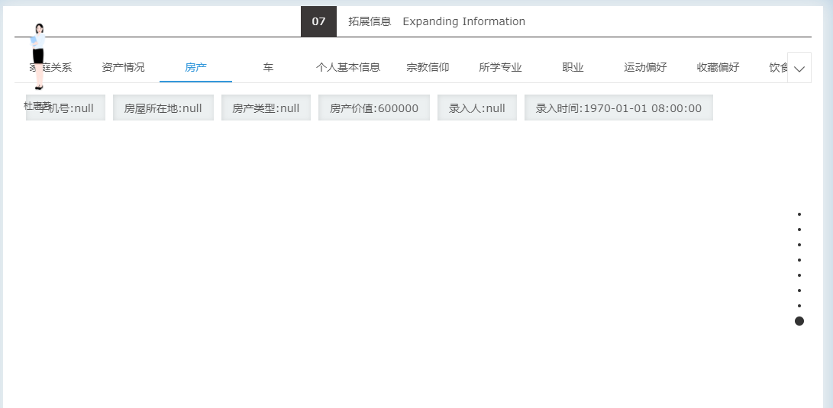
拓展信息

Slide 39
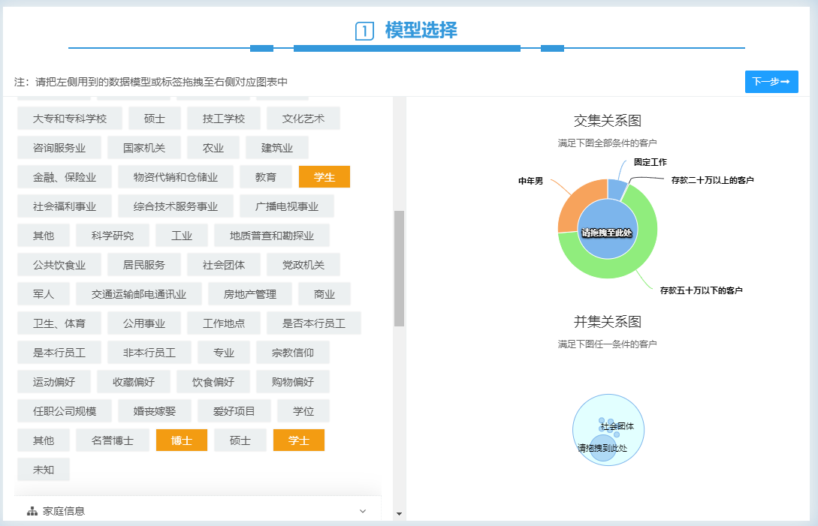
快速批量查询

Slide 40
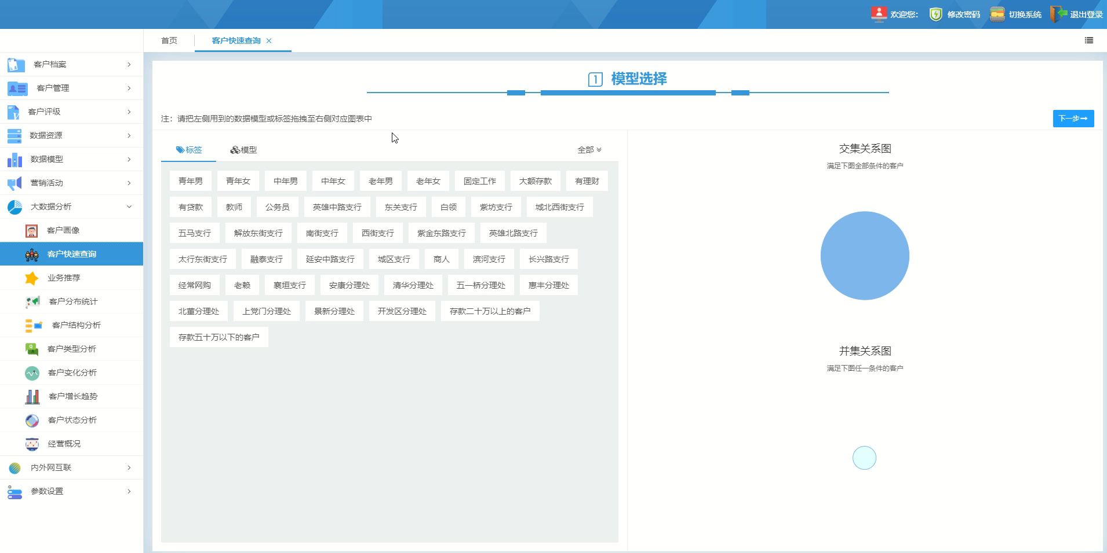
快速批量查询演示
20-50万
公务员
教师
查询条件

Slide 41
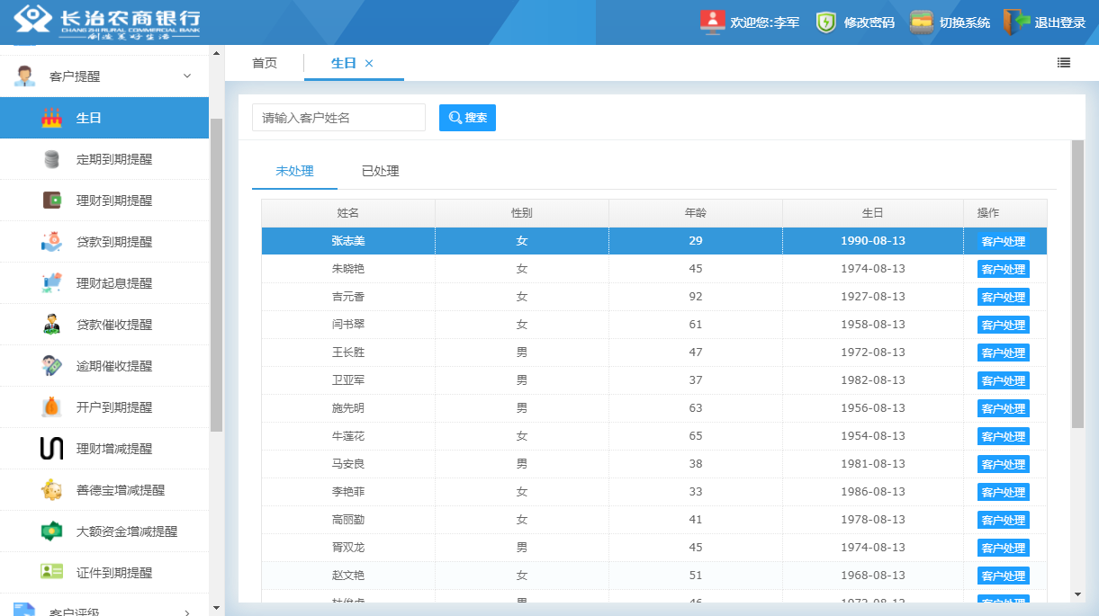
客户业务提醒
每日生成
处理登记
系统推送
我的客户
历史查询

Slide 42

04
第四部分
客户营销
PART 04

Slide 43
客户营销
营销活动制定
营销活动结果
01
03
02
04
营销活动执行
营销活动评价

Slide 44
营销活动流程
制定营销活动
选定参与客户模型
选定参与活动的员工
设定活动的时间与内容
营销活动全过程跟踪
定期生成营销结果评价
营销活动结果记录
营销活动执行过程记录
营销活动纳入员工日程

Slide 45
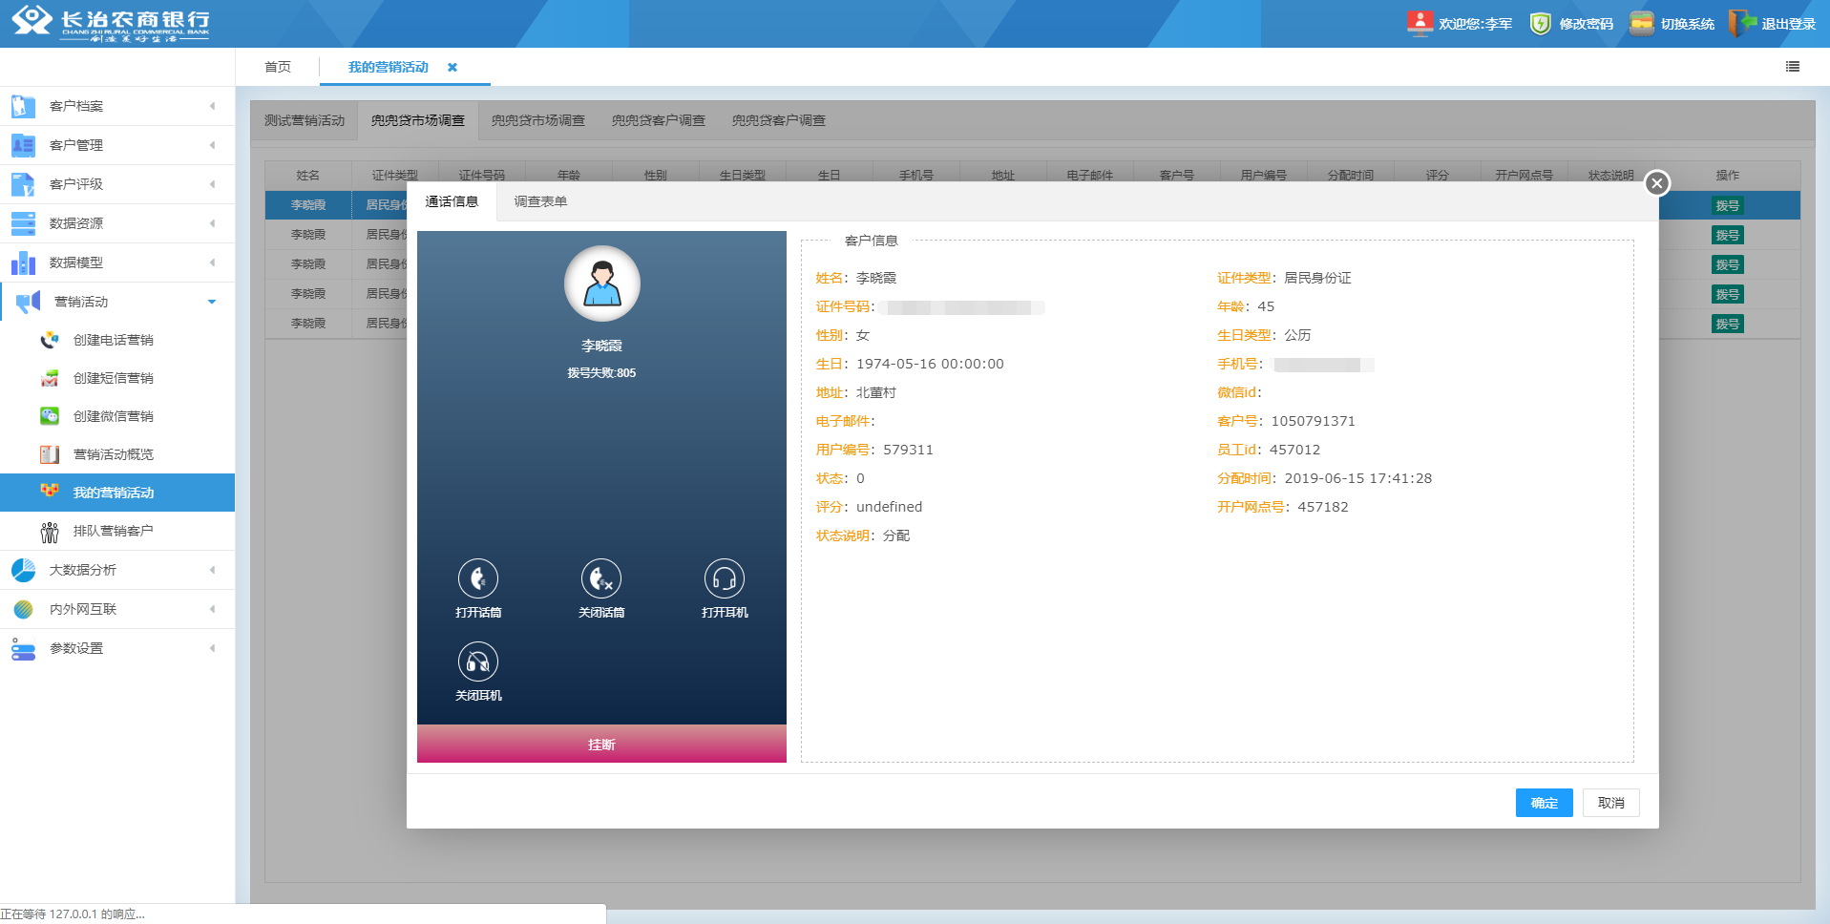
电话营销

Slide 46
营销方式
客户现场
01
客户线下面对面回访
02
03
网络营销
电话及短信
微信、QQ、微博互动
客户电话或短信沟通

Slide 47
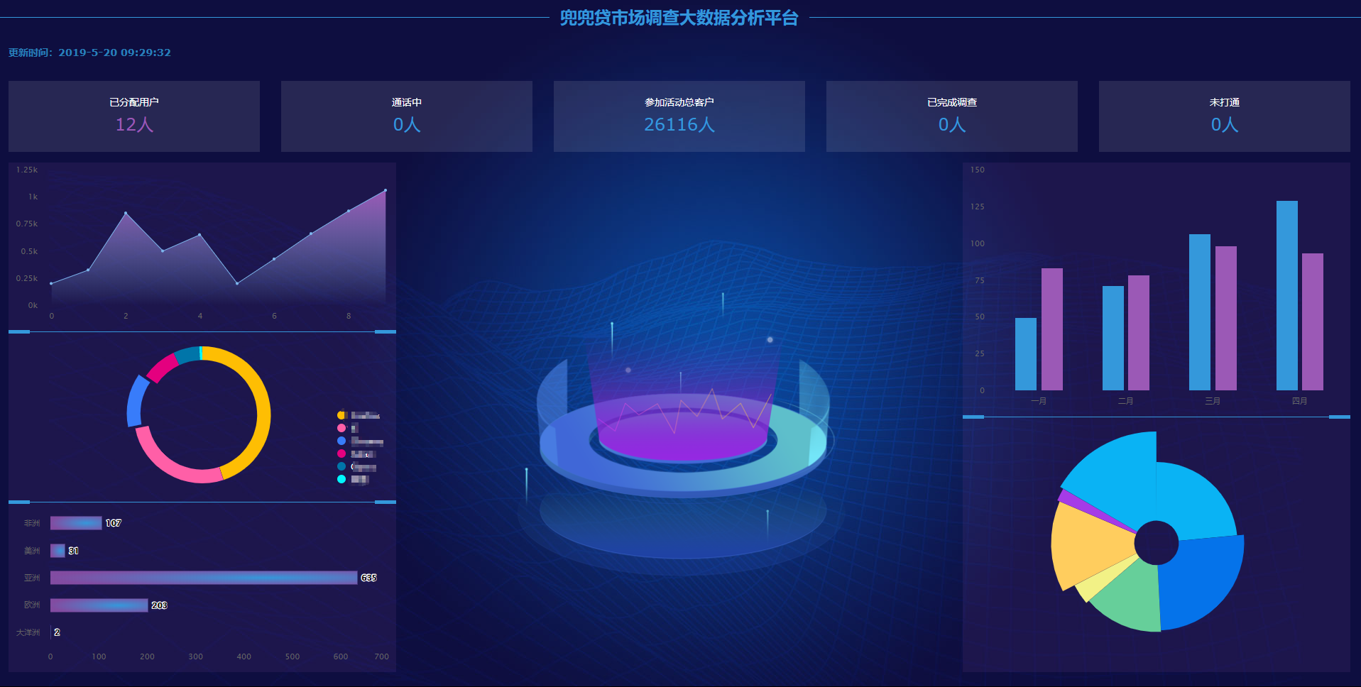
营销结果分析

Slide 48

05
第五方面
客户积分
PART 05

Slide 49

客户积分
积分计算
根据积分规则，计算客户积分
积分规则
积分兑换
制定积分规则
积分上传外网，在商家完成积分兑换。

Slide 50
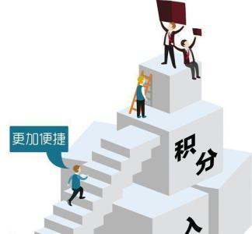
积分规则
存款积分
消费积分
理财积分
贷款积分
银行卡积分
电子银行积分

Slide 51

积分兑换
客户积分
网点兑换
线上兑换
商户兑换
剩余积分

Slide 52

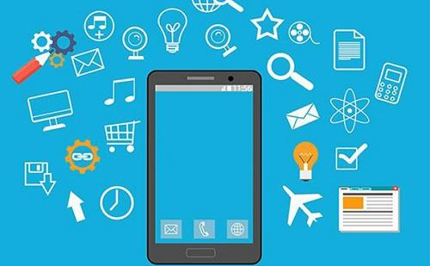
积分查询
当前积分
积分明细
积分账单

Slide 53
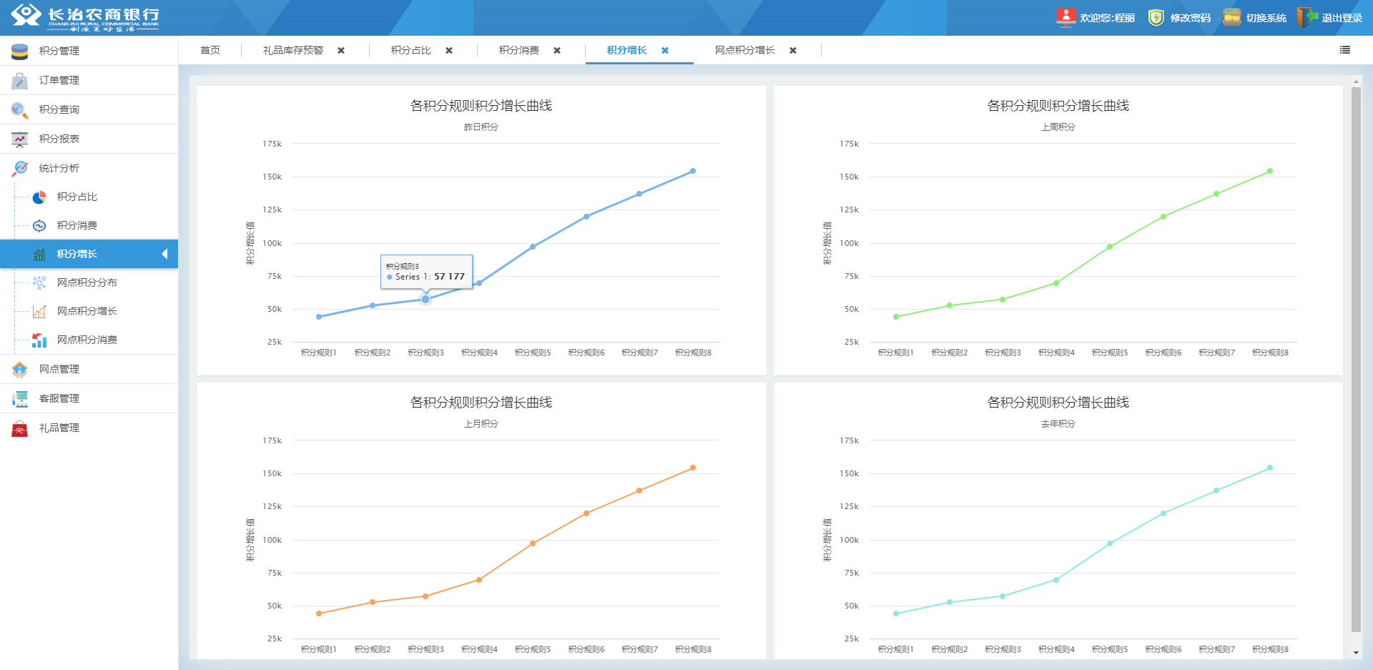
积分报表
积分占比
积分消费
积分增长
当前积分

Slide 54



后台管理
1、制定系统软件角色 管理员、柜员、分行长
2、增加操作员，设置登录安全方案
3、设置用户菜单权限、用户网点权限。

Slide 55

感谢聆听 批评指导

